Slide 1
Страницы истории
Детство, опаленное войной
Детям,
пережившим
страшное военное время, посвящается.

Slide 2
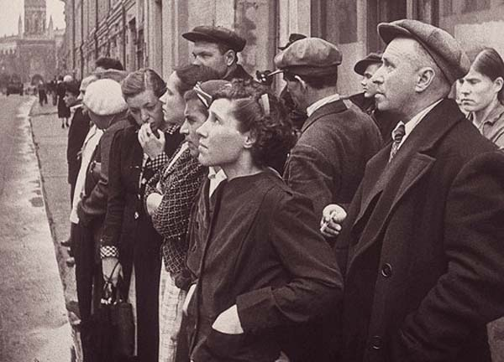

22 июня 1941 года. Кто не помнит этой даты? Она вошла в жизнь нашего народа ненавистным воем вражеских бомб, разрушенными селами и городами, миллионами убитых на фронтах, угнанных в рабство, замученных в лагерях смерти.
2

Slide 3
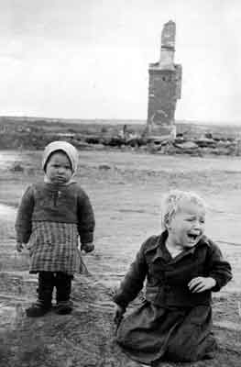
На войне невыносимо трудно всем - и старым, и малым, и солдатам, и их близким.
Но особенно страдали дети.
Страдали от холода и голода, от невозможности вернуться в детство, от кромешного ада бомбежек и страшной тишины сиротства.
3

Slide 4
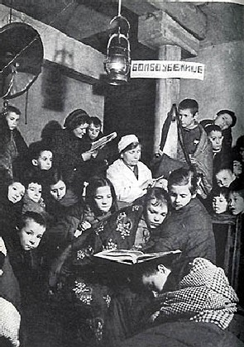
День и ночь продолжались бомбежки крупных городов. Жители спускались в огромные бомбоубежища, где спали, ели, читали книги.
4

Slide 5
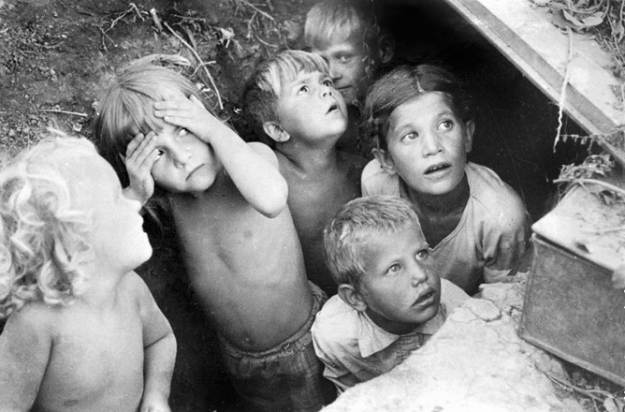
Во время налета фашистской авиации
5

Slide 6
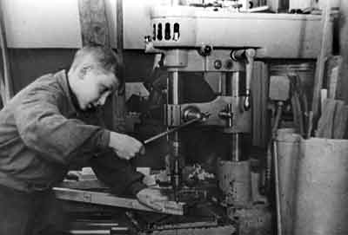
С начала войны школьники городов пришли на промышленные предприятия, чтобы заменить ушедших на фронт отцов и старших братьев.
6

Slide 7

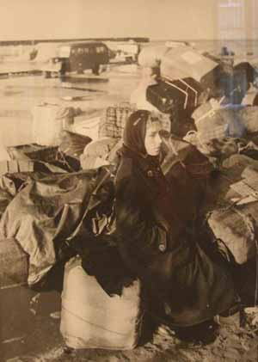
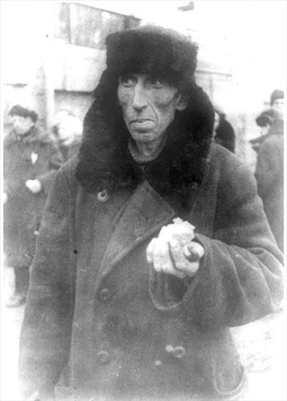
Страшной трагедией для страны стала блокада Ленинграда. 900 дней и ночей жители были в кольце немецко-фашистских войск.
7

Slide 8
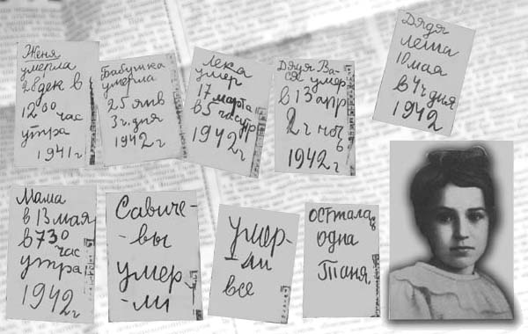
Таня Савичева
8

Slide 9
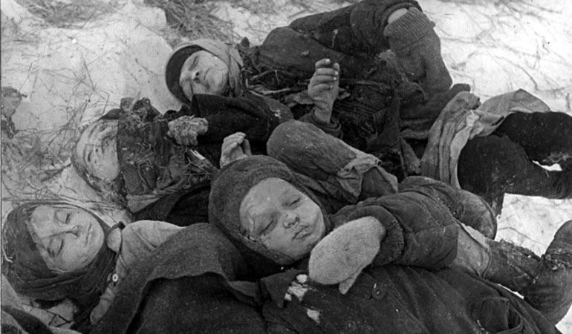
Ничего не может быть страшнее смерти детей, даже на войне.
9

Slide 10
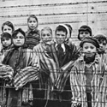
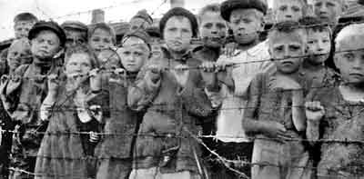
Миллионы детей прошли через немецкие концлагеря.
Их заставляли работать, на них проводили медицинские эксперименты, их просто убивали.
10

Slide 11
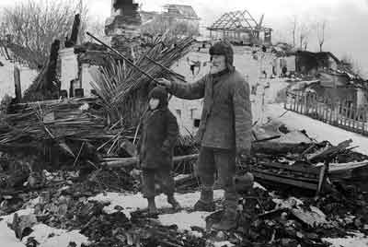
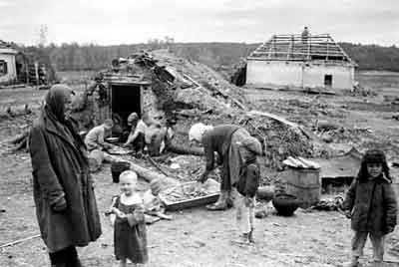
После себя фашисты оставляли выжженные до тла деревни.
11

Slide 12
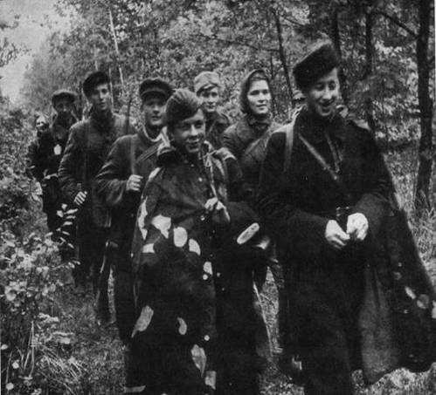
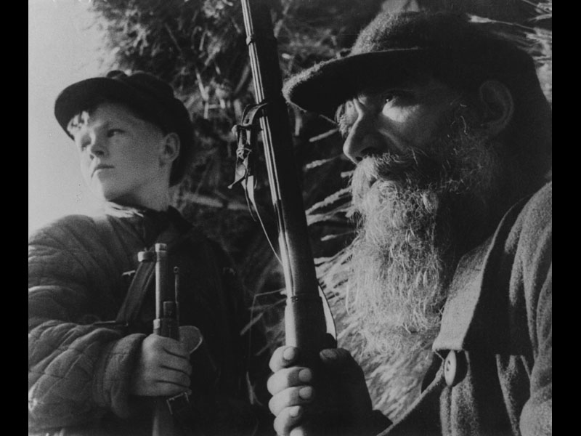
Когда война началась, в боевой строй встали не только взрослые мужчины и женщины, но и дети.
12

Slide 13
Вот о вас и напишут книжки:
«Жизнь свою за други своя»,
Незатейливые парнишки –
Ваньки, Васьки, Алёшки, Гришки,–
Внуки, братики, сыновья!
Анна Ахматова
13

Slide 14

















14

Slide 15

Пионеры
Герои
15

Slide 16
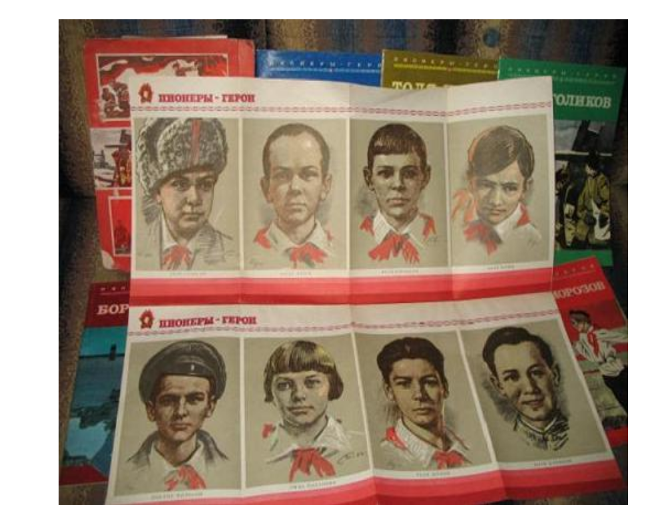

Вспомним всех поимённо
Горем вспомним своим.
Это нужно не мёртвым,
Это надо – живым!
16

Slide 17

Валя Котик
Когда в село Шепетовка ворвались фашисты, Вале доверили быть связным и разведчиком в подпольной организации. Он узнавал расположение вражеских постов, порядок смены караула.
Фашисты наметили карательную операцию против партизан, а Валя, выследив гитлеровского офицера, возглавлявшего карателей, убил его...
Когда в городе начались аресты, Валя вместе с мамой и братом ушел к партизанам. Пионер, которому только-только исполнилось 14 лет, сражался плечом к плечу со взрослыми, освобождая родную землю.
На его счету - 6 вражеских эшелонов, взорванных на пути к фронту.
Валя Котик был награжден орденом Отечественной войны 1 степени,
медалью "Партизану Отечественной войны" 2 степени.
Валя Котик погиб как герой, и Родина посмертно удостоила его звания
Героя Советского Союза.
Перед школой, в которой учился этот отважный пионер, ему
поставлен памятник.
17

Slide 18
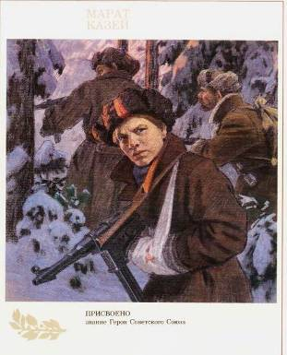
Марат Казей
...Война обрушилась на белорусскую землю. Осенью Марату уже не пришлось идти в школу в пятый класс. В деревню, где жил Марат с мамой, ворвались фашисты. Школьное здание фашисты превратили в свою казарму.
За связь с партизанами была схвачена мама Марата, и вскоре он узнал, что маму повесили. Гневом и ненавистью к врагу наполнилось сердце мальчика.
Вместе с сестрой, пионер Марат Казей ушел к партизанам в Станьковский лес. Он стал разведчиком в штабе партизанской бригады. Проникал во вражеские гарнизоны и доставлял командованию ценные сведения.
Марат участвовал в боях и неизменно проявлял отвагу, бесстрашие, вместе с опытными подрывниками минировал железную дорогу.
Марат погиб в бою. Сражался до последнего патрона, а когда у него осталась лишь одна граната, подпустил врагов поближе и взорвал их... и себя.
За мужество и отвагу пионер Марат Казей был удостоен звания
Героя Советского Союза. В городе Минске поставлен памятник
юному герою.
18

Slide 19
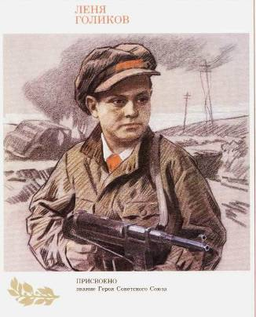
Лёня Голиков
Когда его родное село захватил враг, мальчик ушел к партизанам.
Не раз он ходил в разведку, приносил важные сведения в партизанский отряд. И летели под откос вражеские поезда, машины, рушились мосты, горели вражеские склады...
Был в его жизни бой, который Леня вел один на один с фашистским генералом. Граната, брошенная мальчиком, подбила машину. Из нее выбрался гитлеровец с портфелем в руках и, отстреливаясь, бросился бежать. Леня - за ним. Почти километр преследовал он врага и, наконец, убил его. В портфеле оказались очень важные документы. Штаб партизан немедленно переправил их самолетом в Москву.
Немало было еще боев в его недолгой жизни! Леня погиб зимой 1943 года.
2 апреля 1944 года был опубликован указ Президиума Верховного Совета СССР о присвоении пионеру-партизану Лене Голикову звания
Героя Советского Союза.
19

Slide 20
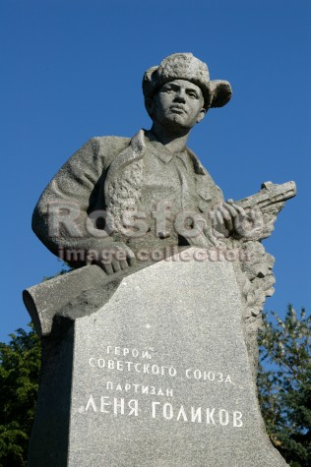
Память о Лене Голикове в Великом Новгороде увековечена в названии двух улиц. На одной из центральных площадей города установлен памятник юному герою
Леня Голиков участвовал
в 27 боевых операциях.
Всего им уничтожено:
78 фашистов;
2 железнодорожных моста;
12 шоссейных мостов;
2 продовольственно-фуражных склада;
10 автомашин с боеприпасами.
Сопровождал обоз с продовольствием
(250 подвод) в блокадный Ленинград.
20

Slide 21

Зина Портнова
Пионерка Зина Портнова участвовала в дерзких операциях против врага, в диверсиях, распространяла листовки, по заданию партизанского отряда вела разведку.
...Стоял декабрь 1943 года. Зина возвращалась с задания. Но ее выдал предатель. Фашисты схватили юную партизанку, пытали. Ответом врагу было молчание Зины, ее презрение и ненависть, решимость бороться до конца. Во время одного из допросов, выбрав момент, Зина схватила со стола пистолет и в упор выстрела в гестаповца.
Вбежавший на выстрел офицер был также убит наповал. Зина пыталась бежать, но фашисты настигли ее...
Отважная юная пионерка была зверски замучена, но до последней минуты оставалась стойкой, мужественной, несгибаемой.
И Родина посмертно отметила ее подвиг высшим своим званием -
званием Героя Советского Союза.
21

Slide 22

Юта Бондаровская
Летом 1941 года приехала она из Ленинграда на каникулы в деревню под Псковом. Здесь настигла Юту грозная весть: война.
Юта стала помогать партизанам. Сначала была связной, потом разведчицей. Переодевшись мальчишкой-нищим, собирала по деревням сведения: где штаб фашистов, как охраняется, сколько пулеметов.
В одном из боев маленькая героиня большой войны, пионерка, не расставшаяся со своим красным галстуком, пала смертью храбрых.
Родина наградила свою героическую дочь посмертно
медалью "Партизану Отечественной войны" 1 степени,
орденом Отечественной войны 1 степени.
22

Slide 23
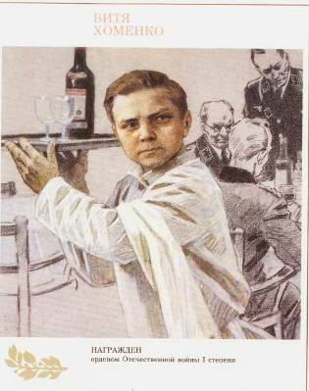
Витя Хоменко
...В школе по немецкому у Вити было "отлично", и подпольщики поручили пионеру устроится в офицерскую столовую. Он мыл посуду, обслуживал офицеров в зале и прислушивался к их разговорам. В пьяных спорах фашисты выбалтывали очень важные сведения.
Быстрого, смышленого мальчишку офицеры стали посылать с поручениями, а вскоре и вовсе сделали посыльным при штабе. Им и в голову не могло прийти, что самые секретные пакеты первыми читали подпольщики .
5 декабря 1942 года были схвачены фашистами и казнены десять подпольщиков. Среди них был Витя Хоменко.
Орденом Отечественной войны 1 степени - посмертно –
наградила Родина Витю Хоменко.
Память о Вите Хоменко увековечена в названии городской детской библиотеки и улицы города. Его именем назван сухогруз.
Имя Вити Хоменко носит школа, в которой он учился.
23

Slide 24
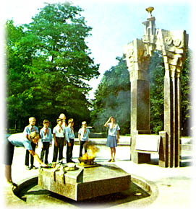
В годы войны проявляли бесстрашие и мужество ростовские пионеры.
Всем юным героям в парке Н.Островского возведен памятник. Он был открыт 19 мая 1982 года.
На основании памятника высечены слова : "Пионерам-героям Дона посвящается".
24

Slide 25


Витя Черевичкин
Когда Ростов был захвачен немецкими войсками, Вите было 14 лет и он еще не мог пойти сражаться с оружием в руках, как старшие товарищи. Но у него были голуби, которые стали разведчиками. Они проносились над фронтовыми рубежами, несли важные сведения о расположении фашистских войск и их штаба.
Осенью 1941 года гитлеровцы издали приказ об уничтожении всех домашних голубей, чтобы патриоты не передавали с голубиной почтой сведения нашим войскам. Витя не подчинился этому приказу, и его крылатый связной продолжал передавать информацию.
Витя был застрелен с голубем в руках…
25

Slide 26
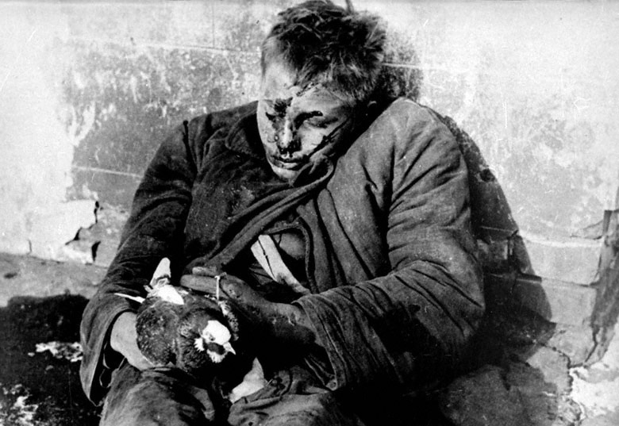
В 1941 году на пересечении ростовских улиц лежал ребенок с лицом, раздавленным фашистским сапогом, простреленной грудью и голубем в руках.
26

Slide 27
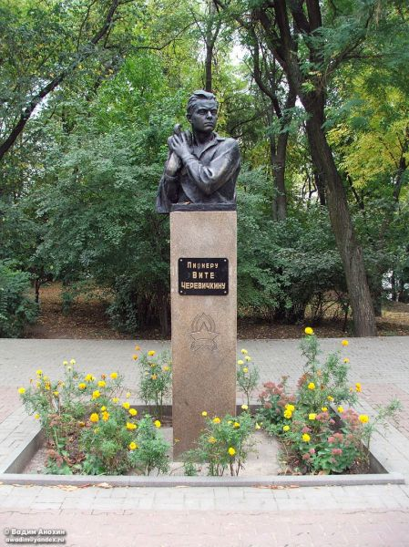
В 1961 году в Ростове-на-Дону был открыт памятник: на высоком постаменте стоит мальчик, прижимающий обеими руками к груди голубя…
Сейчас в Ростове-на-Дону есть улица имени Вити Черевичкина. Детский парк с 1950 года носит имя Вити Черевичкина и является единственным в
Ростовской области детским парком.
27

Slide 28
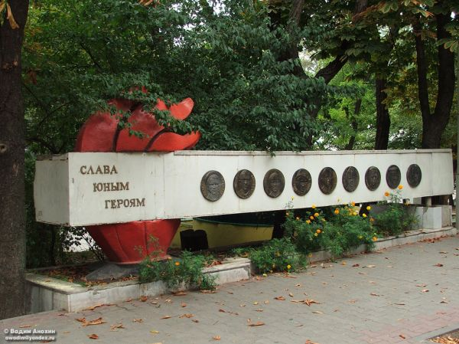
Памятник пионерам – героям в парке имени Вити Черевичкина
28

Slide 29
9 мая 1945 года война закончилась. Огромные потери понесла наша Родина в Великой Отечественной войне. Советские воины – и выдающиеся полководцы, и рядовые солдаты, и дети-герои, - все они отстаивали землю своих отцов, своё Отечество.
Поэтому мы должны помнить их: и больших, взрослых, и маленьких
героев этой страшной войны.
У нас нет права забыть то, что пережили наши прадеды!
У нас нет права забыть тех мальчишек и девчонок, которые не жалели себя
во имя победы!
29

Slide 30
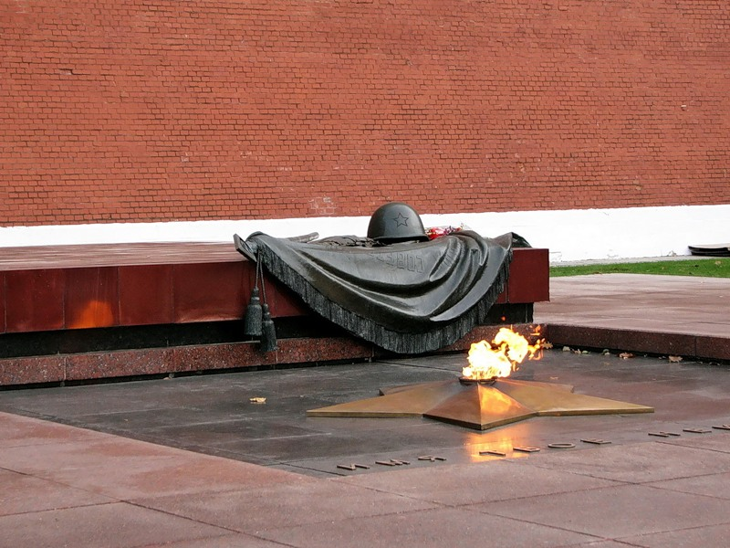
И ложатся цветы на могильные плиты,
Нет! Никто не забыт и ничто не забыто.
Люди! Покуда сердца стучатся,
Помните, какою ценой завоёвано счастье,
Пожалуйста, помните!
30

Slide 31
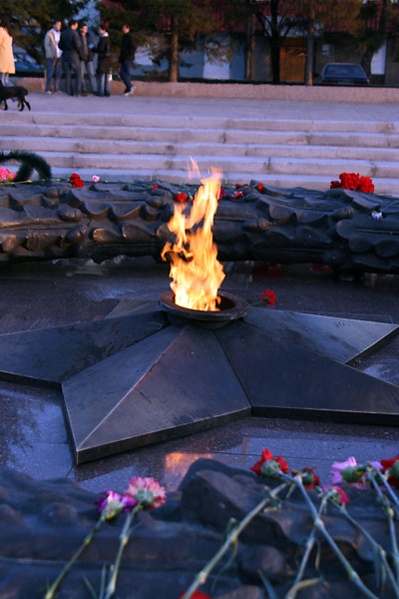
Вечная
память
героям!
31

